Slide 1


PHÂN TÍCH TỶ LỆ NGHỈ HỌC CỦA HỌC SINH NAM PHI SO VỚI THẾ GIỚI - NĂM 2021
NHÓM 45_5.2

Slide 2

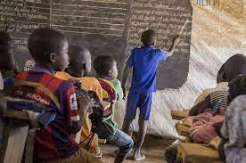
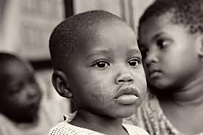
NỘI DUNG DỰ ÁN
1
Giới thiệu về Dataset
2
Phân Tích
3
Nguyên nhân và giải pháp

Slide 3

01: GIỚI THIỆU VỀ DATASET

Slide 4
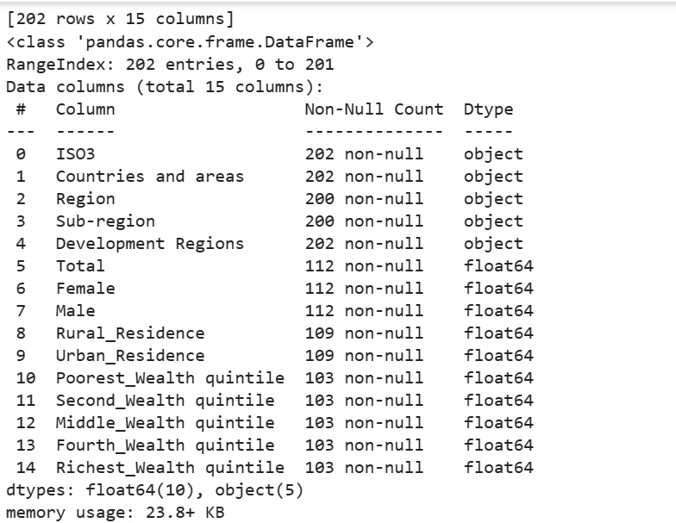
1.1 Khái quát về Dataset
Dataset mô tả tỷ lệ nghỉ học của học sinh cấp Tiểu học và Trung học tại hơn 202 quốc gia thuộc 6 khu vực: Nam Á. Trung Đông và Bắc Phi, Đông Á và Đại Tây Dương, Mỹ Latin và vùng biển Caribbean, Châu Âu và Trung Á.
Các bảng cơ bản
Primary
Lower Secondary
Upper Secondary
Các nhóm cột cơ bản
Countries
Region
Total, Female, Male, Rural Residence, Urban Residence
Data source: Out of School Rates Global Data | Kaggle

Slide 5

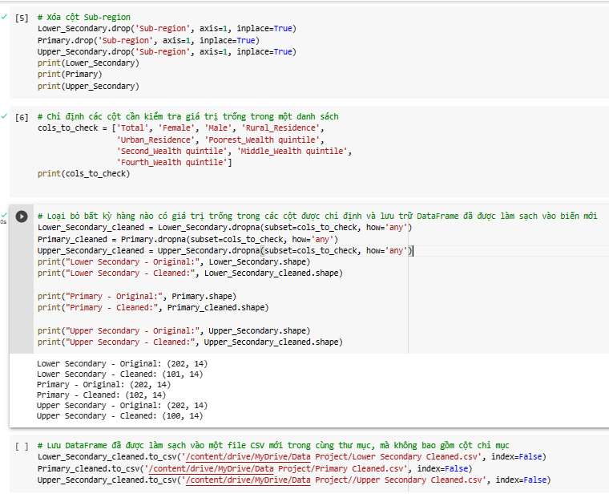
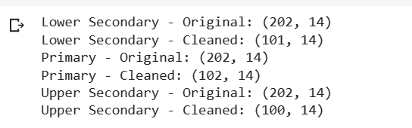
1.2 Chi tiết xử lý data
Làm sạch dữ liệu bằng Google Colab
Xóa cột Region
Loại bỏ bất kỳ hàng nào có giá trị trống trong các cột được chỉ định và lưu trữ DataFrame đã được làm sạch vào biến mới
Lưu DataFrame đã được làm sạch vào một file CSV mới trong cùng thư mục, mà không bao gồm cột chỉ mục
Sau khi loại bỏ giá trị trống, các bảng còn lại khoảng 100 dòng với 14 cột

Slide 6

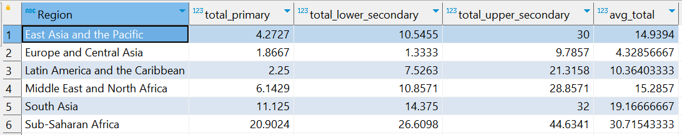
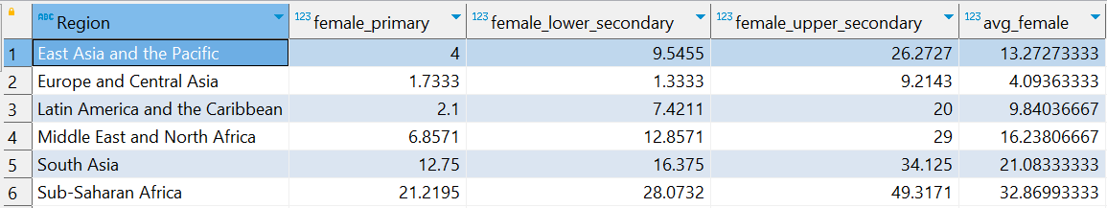
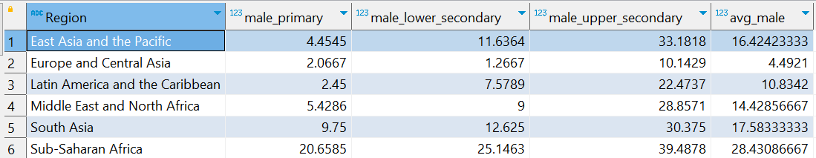
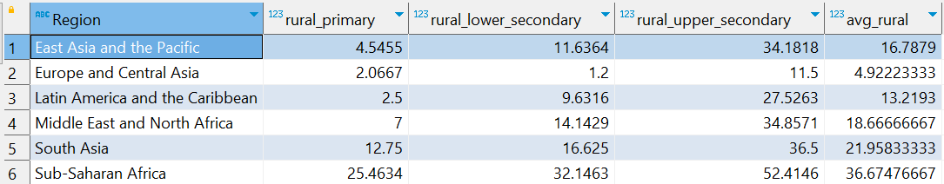
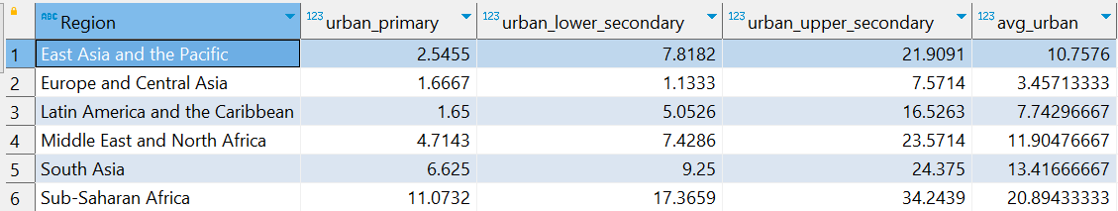
1.2 Chi tiết xử lý data
Sử dụng DBeaver để tạo ra các Dataset nhỏ hơn cho từng biểu đồ mong muốn: trung bình tỉ lệ học sinh không được đến trường thuộc 3 cấp tại 6 khu vực theo phân loại:
Học sinh Nam
Học sinh Nữ
Học sinh Nông thôn
Học sinh Thành Thị
Tổng

Slide 7

02: PHÂN TÍCH DATA

Slide 8
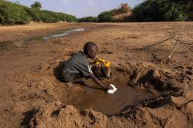
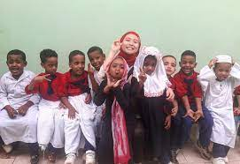
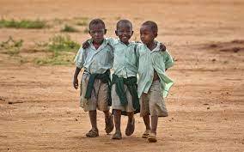
CHỈ TIÊU PHÂN TÍCH
NỮ
NAM
THÀNH THỊ
NÔNG THÔN
TRUNG BÌNH

Slide 9
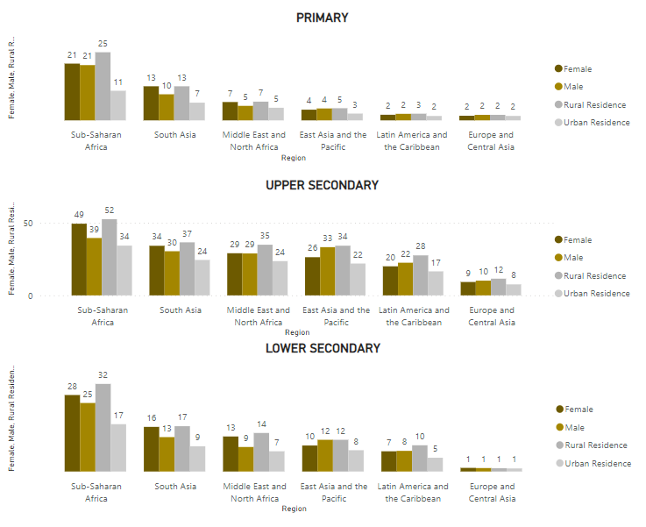
Số lượng trẻ em vùng Nam Phi không được đi học luôn đứng vị trí dẫn đầu trong cả ba bảng xếp hạng tỷ lệ trẻ em thôi học theo khu vực cấp Tiểu học, Trung học Cơ sở, Trung học Phổ thông
NAM PHI SO VỚI CÁC KHU VỰC KHÁC

Slide 10

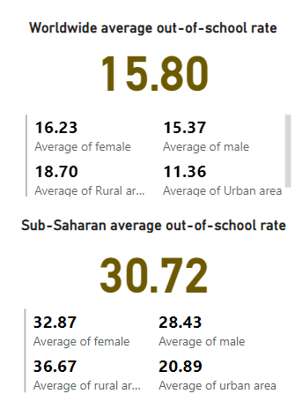
2
Tỷ lệ học sinh nghỉ học tại khu vực Nam Phi trung bình lớn gấp 2 lần so với thế giới năm 2021
Trong đó:
4.44%
Tỷ lệ học sinh nữ không được tới trường cao hơn học sinh nam => Bất bình đẳng và phân biệt giới tính
15.78%
Tỷ lệ học sinh Nông thôn không được đến trường cao hơn so với Thành Thị => Phân biệt giàu nghèo, vị trí địa lý

Slide 11

03: NGUYÊN NHÂN – GIẢI PHÁP

Slide 12

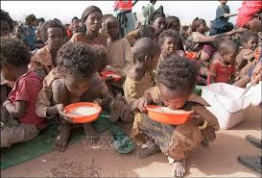
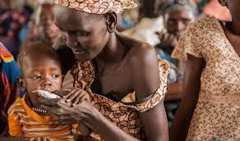
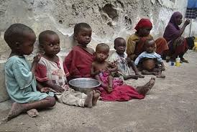
Thiếu hụt nguồn lực vật chất
Thu nhập thấp
Bất bình đẳng
Đài phát thanh, Tivi, Lớp học trực tuyến
Thu nhập ít hơn $1.25/ngày
Bất bình đẳng giới tính
Bất bình đẳng trong tiếp cận giáo dục

Slide 13

Quyên góp
thời gian
Quyên góp tiền
Ủng hộ
mua hàng
Trường học
di động

Slide 14
THANKS FOR WATCHING

